Slide 1
Moveo-projekti
Loppuesittely
13.5.2019

Slide 2
sisältö
Projektiorganisaatio
Projektin taustaa ja tavoitteita
Sovelluksen rakenne ja kehitystyökalut
Sovelluksen esittely
Projektin läpivienti

Slide 3
PROjektiorganisaatio
Projektiryhmä
Karoliina Lappalainen, projektipäällikkö
Tuomas Moisio
Visa Nykänen
Petra Puumala, varaprojektipäällikkö

Slide 4
PROjektiorganisaatio
Projektin tilaajana on Jyväskylän yliopiston liikuntatieteellinen tiedekunta.
Tilaajan edustajat
Pilvikki Heikinaro-Johansson
Nelli Lyyra

Slide 5
PROjektiorganisaatio
Ohjaajat
Jukka-Pekka Santanen, vastaava ohjaaja
Jani Saareks, tekninen ohjaaja
Opettajat
Hanna Kivimäki, projektiviestintä IT-alalla
Kati Rantala-Lehtola, projektiviestintä IT-alalla
Muut sidosryhmät
Jyväskylän yliopiston Digipalvelut

Slide 6
Projektin taustaa
Liikunnanopettajan koulutukseen sisältyy opettajaksi opiskelevien opetustilanteiden videointi ja opetuskäyttäytymisen systemaattinen observointi.
Observoinnin avulla opiskelija voi tarkkailla yksittäistä opetustapahtumaa ennalta asetettujen kategorioiden mukaan. Tämän perusteella opiskelija voi kehittää opetustapojaan.
Videot tallennetaan Moniviestimeen.
Opettajan toimintaa observoidaan Moveatis-sovelluksella.
Palauteanalyysi suoritetaan Excel-kaavakkeella.
Palauteanalyysissä kirjataan sanallinen palaute ja valitaan palautteen mukaiset kategoriat.

Slide 7
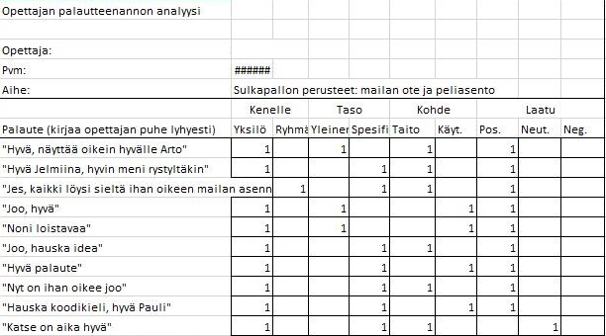
Palauteanalyysi ennen
Kategoriaryhmä
Kategoria
Sanallinen palaute

Slide 8
Projektin Tavoitteita
Projektin tavoitteena on lisätä Moveatis-tietojärjestelmään lisäosa, joka sisältää palauteanalyysiin käytetyn Excel-kaavakkeen ominaisuudet.
Käyttäjä voi luokitella ja saada yhteenvedon opetustilanteissa annetuista palautteista.
Analysoinnin tulokset näytetään numeerisesti ja graafisesti.
Analysoinnin datan voi lähettää PNG-kuvana ja CSV-tiedostona sähköpostiin, sekä tallentaa sovelluksen tietokantaan ja laitteelle.
Sovelluksen tulee skaalautua tietokoneiden lisäksi myös muille laitteille.

Slide 9
kehitystyökalut
Kehitystyökalut valittiin Moveatis-projektin mukaisesti.
Kehitysympäristö
Eclipse
Maven
VirtualBox
Versionhallinta
GitHub
Projektinhallinta
Trello
Tietokanta
PostgreSQL
Sovelluspalvelin
Wildfly
Backend
JavaEE
REST + Json
Frontend
HTML5
CSS3
JavaScript
Primefaces

Slide 10
Palauteanalyysin rakennekuva

Slide 11
Sovelluksen esittely
https://moveatis.sport.jyu.fi/

Slide 12
Projektin läpivienti
Projekti alkoi 29.1.2019.
Palavereja tilaajan edustajan kanssa aluksi viikoittain ja projektin edetessä joka toinen viikko.
Projektiorganisaation tiedotus tapahtuu palavereissa ja kiireellisissä asioissa sähköpostitse.
Sovellusta kehitetään vaatimusten prioriteettien mukaan useassa kehitysvaiheessa inkrementaalisesti ja iteratiivisesti.
Projekti päättyy 31.5.2019.

Slide 13
Projektin läpivienti
Prosessimalli pohjautuu Scrumiin.
Kehitysvaiheet 3x3 ja 1x4 viikkoa.
Tehtävät jaoteltu kehitysvaiheisiin.
Ensimmäisessä kehitysvaiheessa aihealueeseen ja työkaluihin tutustumista, vaatimusten suunnittelua ja sovelluksen kehittämistä.
Toisessa kehitysvaiheessa sovelluksen kehittämistä.
Kolmannessa kehitysvaiheessa sovelluksen kehittämistä.
Neljännessä kehitysvaiheessa sovelluksen viimeistelyä.

Slide 14
Onnistumiset ja kehityskohteet
Ryhmätyössä.
Yhteistyössä projektiorganisaation kanssa.
Projektissa saatiin toteutettua pakolliset ominaisuudet.
Avun kysyminen, jokainen projektin jäsen halusi itse ratkaista ongelmansa.

Slide 15
KIITOS!
Kysymyksiä?

